Slide 1
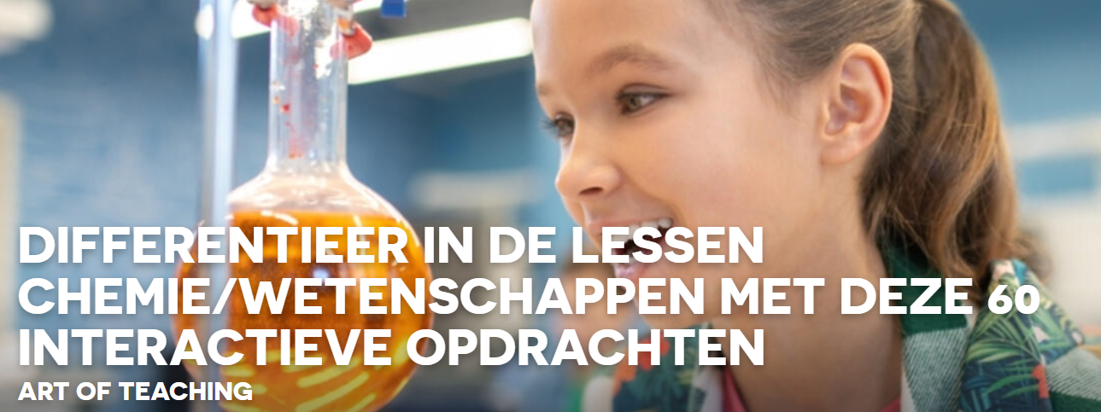
Labosims
Welkom bij labosims - LABOSIMS (web-labosims.org)
https://lewis.web-labosims.org/

Slide 2
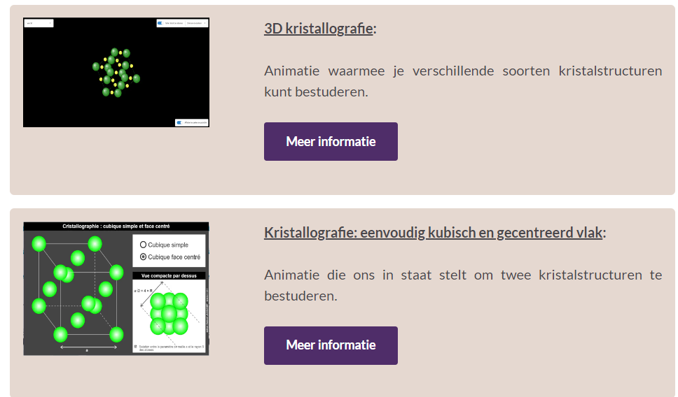
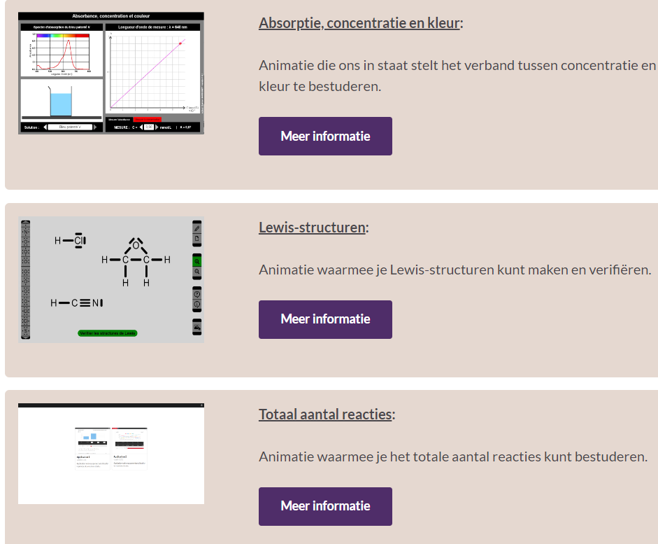
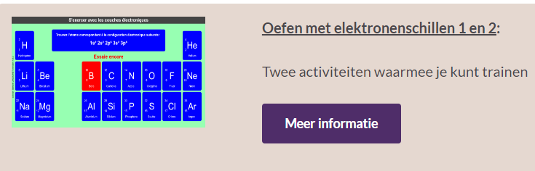
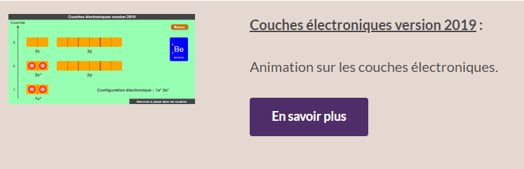

Slide 3
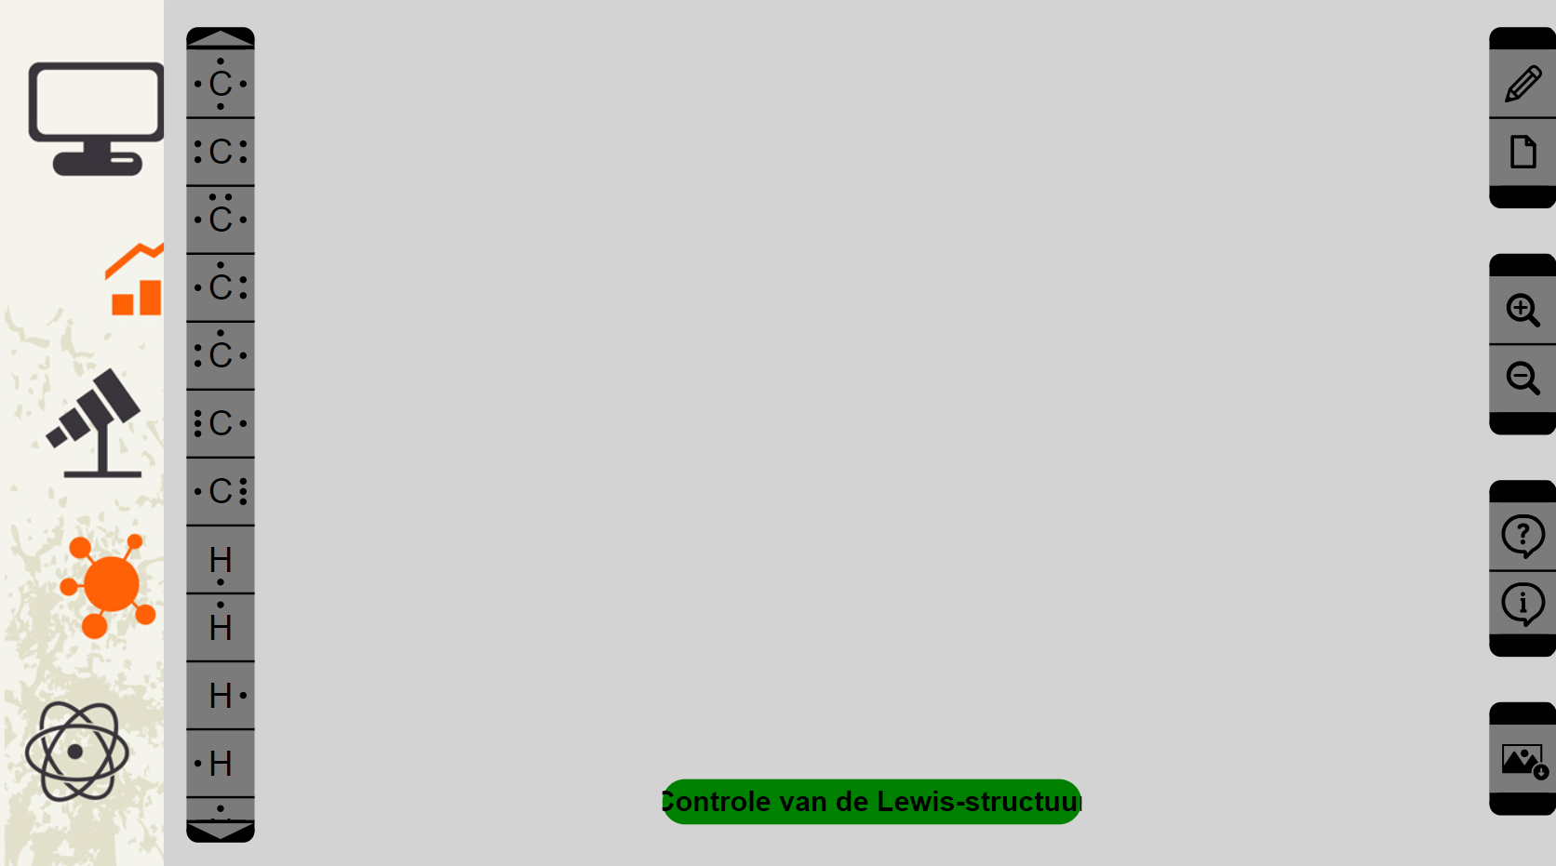
Lewis-app (web-labosims.org)
UITWERKEN VAN ATOOMBINDINGEN

